Slide 1
证道
使人有盼望的神
罗马书15：13
彼得前书3：15

Slide 2
证道：使人有盼望的神
罗马书15：13
但愿使人有盼望的神，因信，将诸般的喜乐、平安充满你们的心，使你们藉着圣灵的能力大有盼望。

Slide 3
证道：使人有盼望的神
彼得前书3：15
只要心里尊主基督为圣。有人问你们心中盼望的缘由，就要常作准备，以温柔、敬畏的心回答各人。

Slide 4
证道：使人有盼望的神
罗马书15：13
但愿使人有盼望的神，因信，将诸般的喜乐、平安充满你们的心，使你们藉着圣灵的能力大有盼望。
彼得前书3：15
只要心里尊主基督为圣。有人问你们心中盼望的缘由，就要常作准备，以温柔、敬畏的心回答各人。
Notes:
----- Meeting Notes (5/01/2014 09:53) -----
罗马书8:24-25
我们得救是在乎盼望；只是所见的盼望不是盼望，谁还盼望他所见的呢? 但我们若盼望那所不见的，就必忍耐等候。

Slide 5
证道：使人有盼望的神
约翰福音3:16
神爱世人，甚至将祂的独生子赐给他们，叫一切信祂的人不至灭亡，反得永生。

Slide 6
证道：使人有盼望的神
罗马书6:23
因为罪的工价乃是死；惟有神的恩赐，
在我们的主基督耶稣里，乃是永生
约翰福音1:12
凡接待祂的，就是信祂名的人，祂就
赐他们权柄，作神的儿女。
Notes:
----- Meeting Notes (5/01/2014 09:53) -----
约翰福音10:10 我来了，是要叫羊得生命，并且得的更丰盛。

Slide 7
证道：使人有盼望的神
约翰福音10:10
我来了，是要叫羊得生命，并且得的更丰盛。
Notes:
----- Meeting Notes (5/01/2014 09:53) -----
约翰福音10:10 我来了，是要叫羊得生命，并且得的更丰盛。

Slide 8
证道：使人有盼望的神
罗马书8:24-25
我们得救是在乎盼望；只是所见的盼望不是盼望，谁还盼望他所见的呢? 但我们若盼望那所不见的，就必忍耐等候。

Slide 9
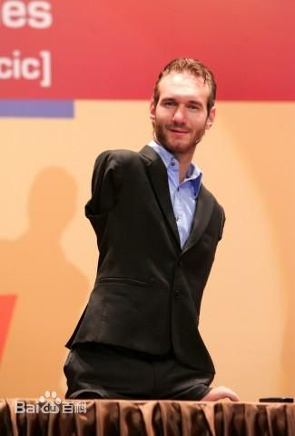

Slide 10
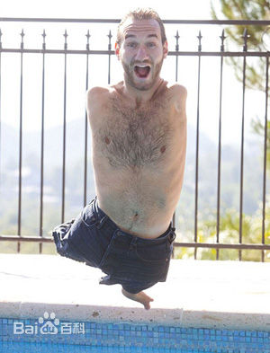

Slide 11
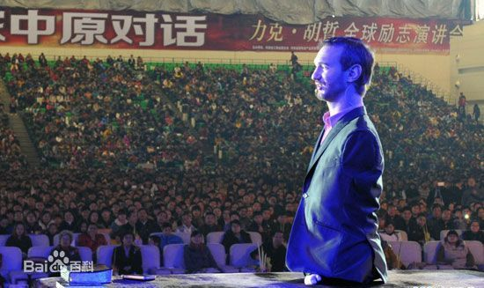

Slide 12
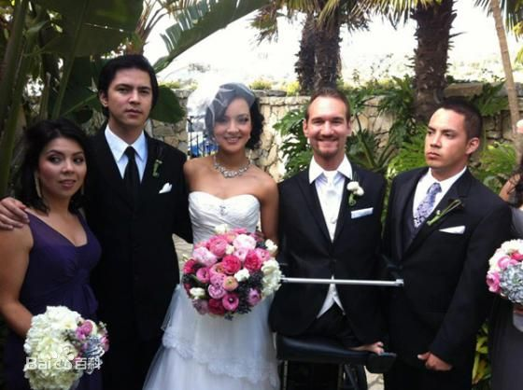

Slide 13
